Slide 1
Відділ освіти Козівської райдержадміністрації
Козівський районний методичний кабінет
Досвід роботи
вчителя української мови і літератури
Будилівської ЗОШ І-ІІІ ступенів
Лісовської Світлани Анатоліївни
з проблеми:
«Розвиток в учнів інтересу до уроків української словесності шляхом впровадження інтерактивних технологій навчання»
Козова 2014

Slide 2
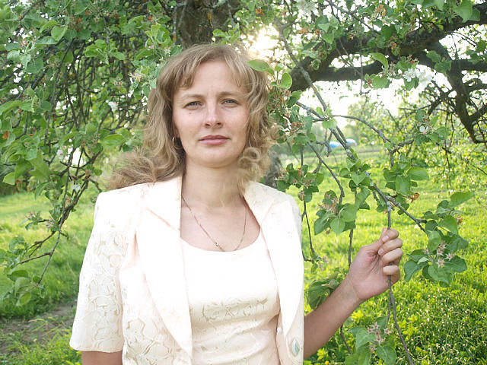
Філософія життя:
«Де б ти не був, ти - вдома. Це дуже важливо: скрізь почувати себе, як удома. Нехай продуктивне творення супроводжує тебе до останнього дня. Не припиняй робити те, що ти вмієш і знаєш, - ні з пенсією, ні з віком, ні з інших причин та обставин. Треба робити, навіть не маючи рук. Навіть умираючи, - треба робити. Нехай не зупиняє тебе підступна думка: кому це залишиться. Творець підтримує тих, хто творить. Небо любить тих, хто дарує життя і підтримує життя. Ніхто не знає, скільки, де і як тобі жити. І ти не знаєш. Не переймайся цим. Зернина, що лягає в грунт, не журиться, коли і що з неї виросте. Вона просто росте через терня, тягнеться до неба. Так і ти чини, бо ти - зернятко Неба.»
Мирослав Дочинець
Педагогічна філософія:
«Школа - це майстерня, де формується думка підростаючого покоління, треба міцно тримати її в руках, якщо не хочеш випустити з рук майбутнє.»
А. Барбюс.

Slide 3
«ЗА КОЖНУ СХОДИНКУ ЖИТТЯ ДЯКУЮ БОГУ»
Народилася 20 грудня 1981 року в с.Будилів.
У 1999 році закінчила Будилівську загальноосвітню школу.
У 2004 закінчила Тернопільський державний педагогічний університет за спеціальністю: «Педагогіка і методика середньої освіти. Українська мова та література» та здобула кваліфікацію магістра педагогічної освіти, викладача української мови та літератури, вчителя зарубіжної літератури.
У 2008 році закінчила аспірантуру Тернопільського національного педагогічного університету імені
В. Гнатюка зі спеціальності 10.01.01 «українська література».
У 2004 - 2005 рр. працювала викладачем української мови та літератури у ВПУ №57 м. Львова.
У 2005 - 2014 рр. – вчитель української мови та літератури Будилівської загальноосвітньої школи І-ІІІ ступенів.

Slide 4
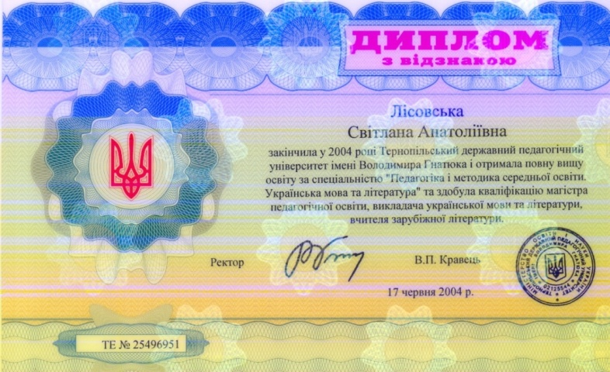
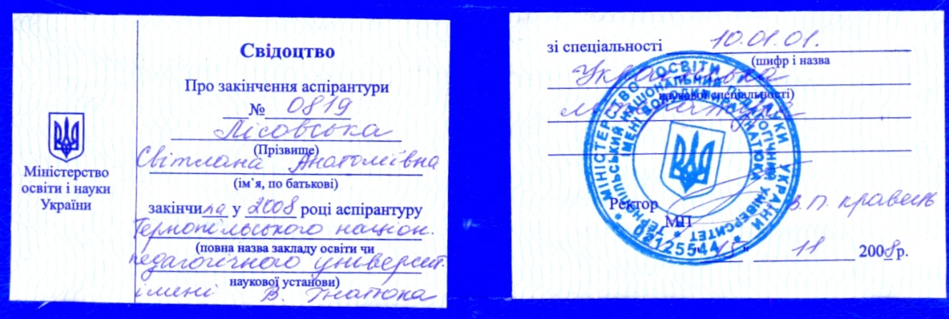
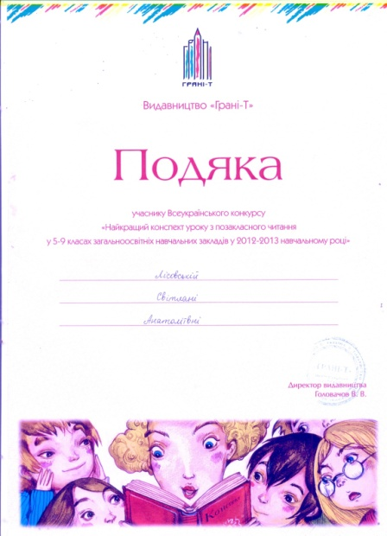
«Не марнуй часу, втискай у нього корисний і радісний труд. Чим більше праці ти ущільнив у своєму житті, чим більше пізнав і відкрив, тим воно довше - життя.»

Slide 5
Проблема,
над якою працюю:
«Розвиток в учнів інтересу до уроків української словесності шляхом впровадження інтерактивних технологій навчання»
Автори ідеї інтерактивного навчання:
В.Сухомлинський, Ш.Амонашвілі, В.Шаталов, Є.Ільїн, Л.Пироженко, О.Пометун, Н.Волошина,Г.Сиротенко

Slide 6
Мета
Створення комфортних умов навчання, які розвиватимуть інтерес до уроків української словесності і за яких кожен учень відчуває свою успішність та інтелектуальну спроможність.
Завдання
збагатити учнів новими знаннями, які вони зможуть трансформувати і застосувати на практиці;
- розвивати творчу особистість;
- навчити учнів самостійно розв’язувати проблеми професійного і соціального самовизначення;
- навчити учнів вчитися і відчувати задоволення від самого процесу навчання;
формувати національну самосвідомість школярів;
- формувати найкращі людські риси, бажання, вміння бачити і творити красу, добро.

Slide 8
«Життя іде і все без коректур. І час летить – не стримує галопу…»
“Хто осягає нове, плекаючи старе, той може бути вчителем” Конфуцій

Slide 9
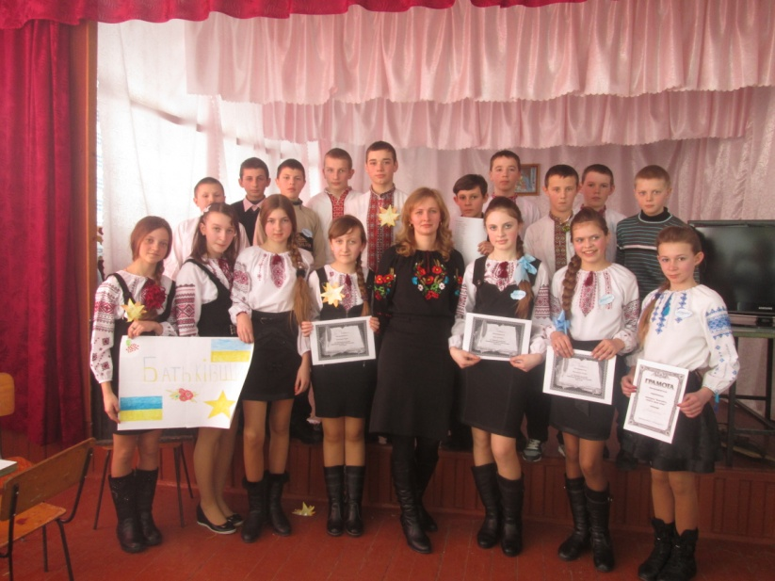
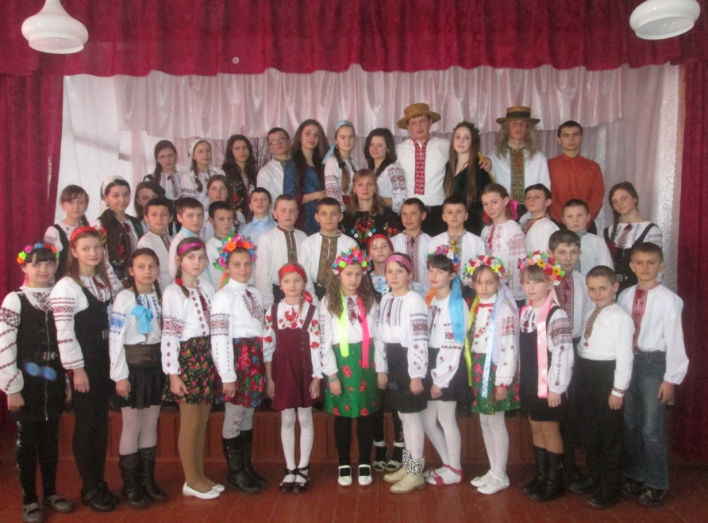
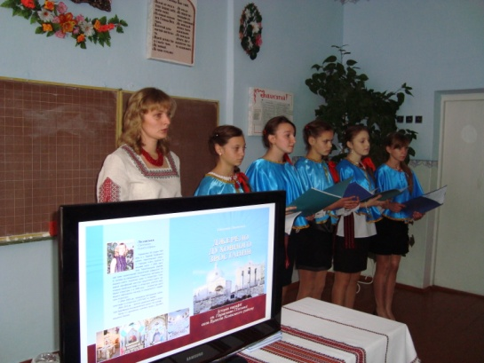
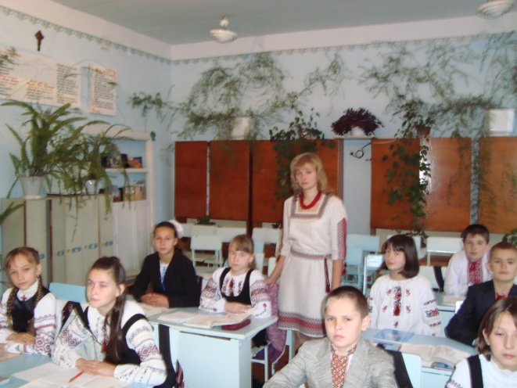
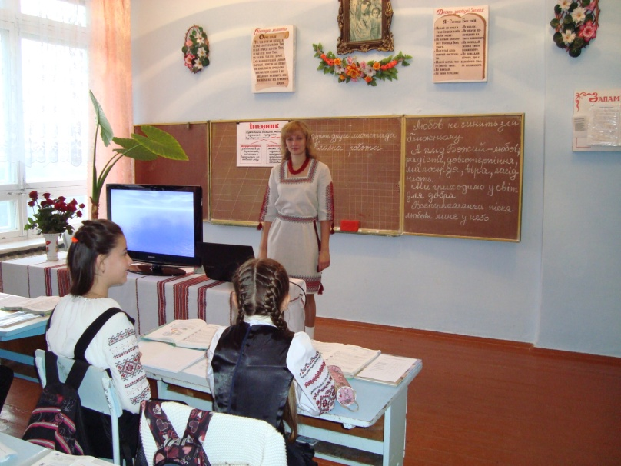
«Учитель – архітектор, творець майбутнього».
Учитель діє в трьох вимірах:
минуле,
сучасне,
майбутнє…
«Будь при молоді - і сам молодшим будеш. Не засуджуй їх, а розумій. Не повчай, а навчай, коли маєш чому. Бо нерідко молоді і розумніші, і чесніші, і добріші за нас. Лише з душею слабшою. Її треба кріпити.»

Slide 10
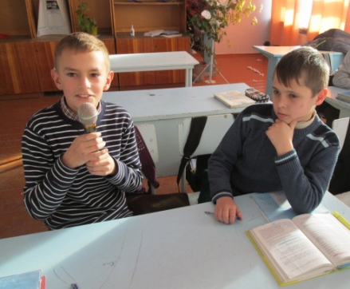
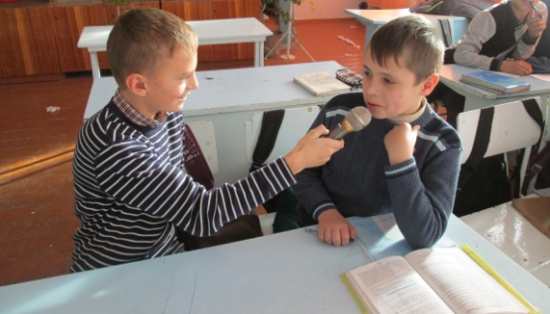
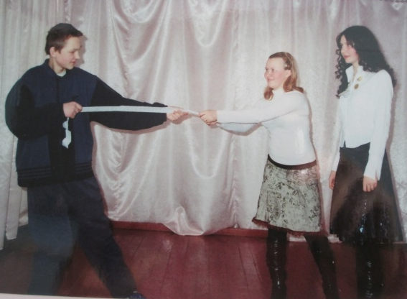
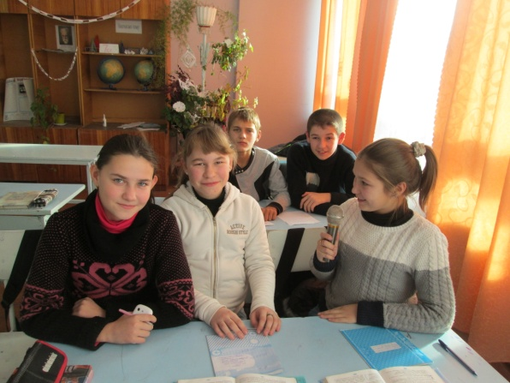
«Устами немовляти говорить істина»
«Оживи слово»
«Здобудь нові враження»
«Намалюй поняття»
«Вірш про себе»
«В кожній людині є сонце. Тільки дайте йому світити».
Сократ.
Рольові ігри
Інсценізації
«Творчі асоціації»: розгляньте малюнки,
спробуйте уявити поняття, про яке йтиме мова на уроці.
«Розплутай вузлики»: Закресліть у рядку літери таким чином, щоб літери, які залишаються (без зміни своєї послідовності), склали б добре знайоме вам слово.
«Я – репортер»
«Я – літературний герой»
«Дорога мого життя» - зобразити біографічні дані
за допомогою дорожніх знаків.

Slide 11
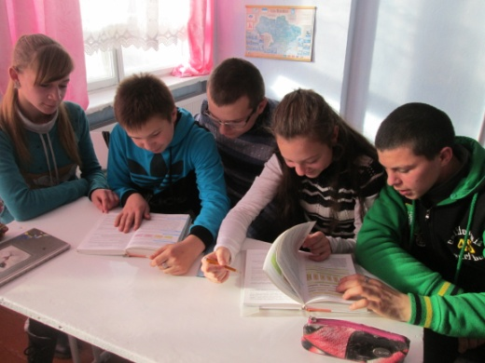
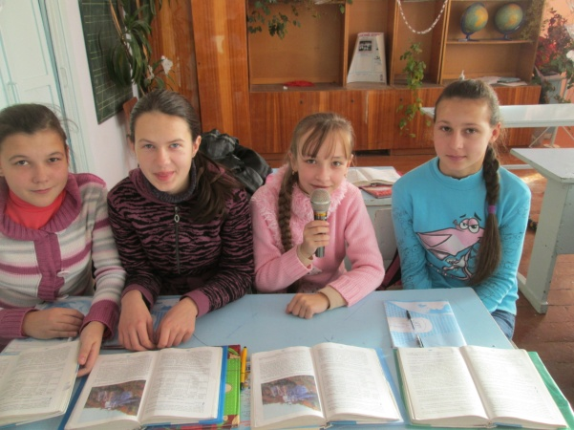
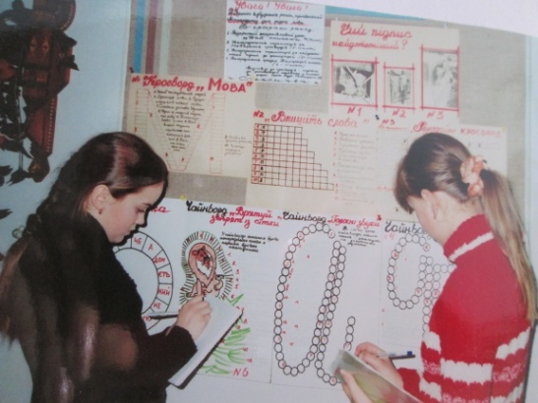
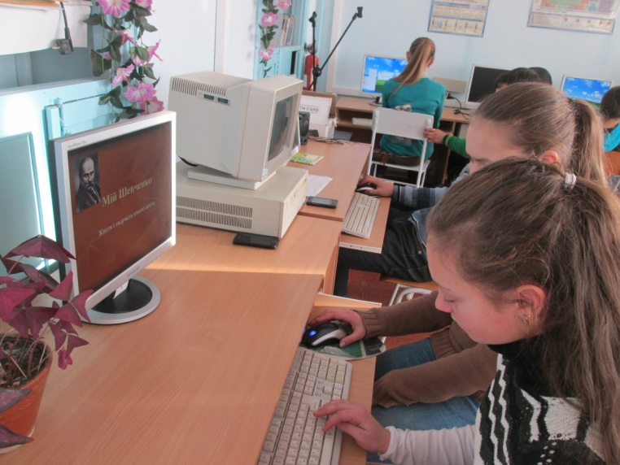
«Усмішка твоя – єдина. Очі твої – одні.»
Метод творчого читання
Диференціація на різних етапах уроку:
Середній рівень: скласти сенкан
Достатній рівень: скласти діаманту
Високий рівень: «Я репортер:
Взяти інтерв’ю у героя, автора..».
Робота в групах:
- Характеристика образів твору
- Складання плану твору
- «Ланцюжок» зміни настрою героя
- «Дослідження-моделювання»
«Мовознавчо-історичний екскурс»
- Створення учнями презентацій, проектів
Домашнє завдання: «Вибери сам»
Усне словесне малювання.

Slide 12
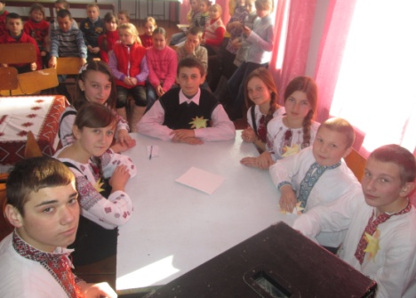
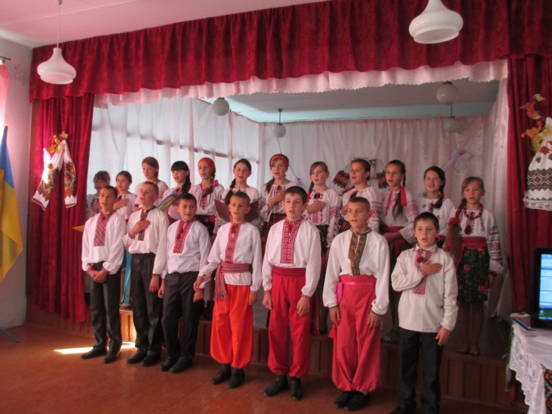
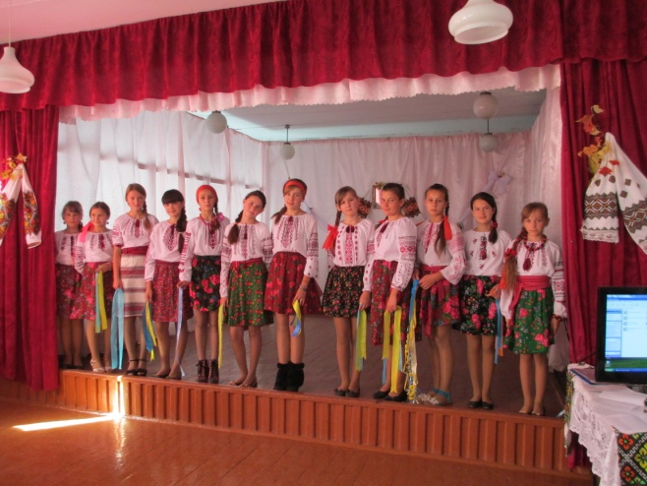
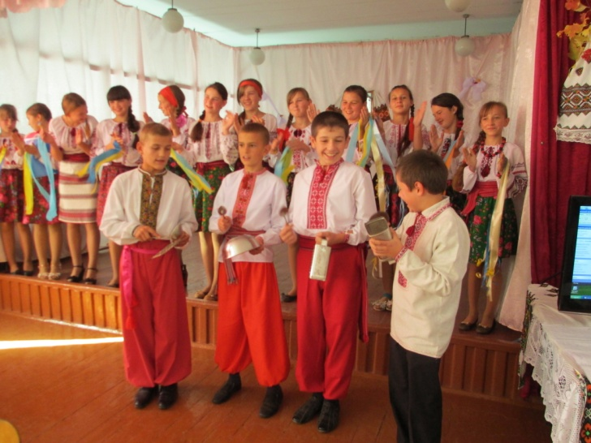
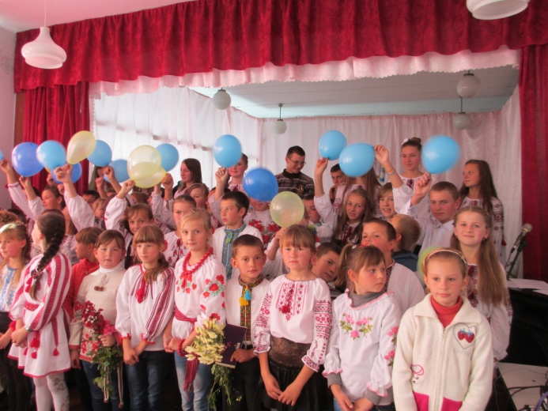
«Вітчизна – це не хтось і десь.
Я – теж Вітчизна!»
- Інсценізації.
- Конкурси.
- Вікторини.
- Круглі столи.
- Інтелектуальні ігри.
- Конкурси поезій, малюнків.
- Пошуково-дослідницька робота: «Весілля в моєму селі», «Коса – дівоча краса», «Україна –це я», «Діалекти Будилова», «Краса в імені твоєму», «Мій Шевченко»,
«Дерево роду».
- «Лист пораненому».

Slide 13
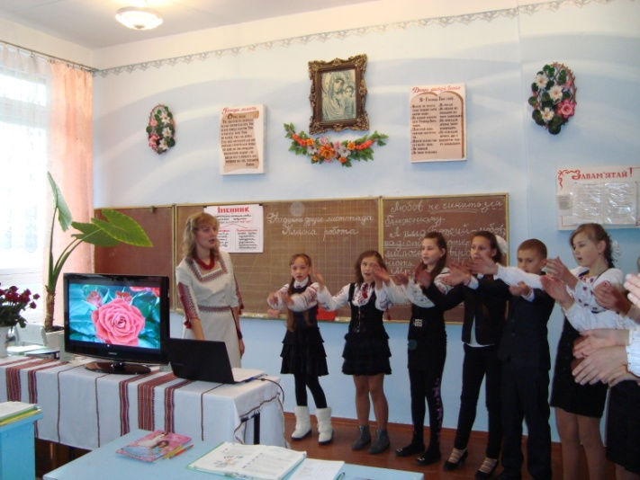
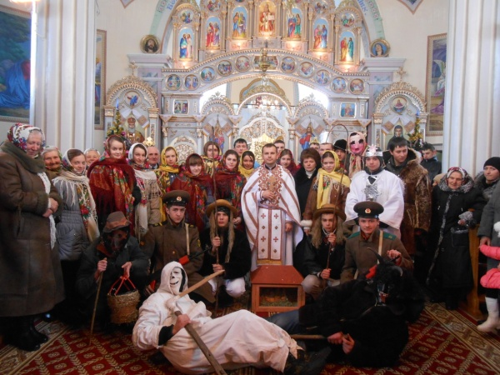
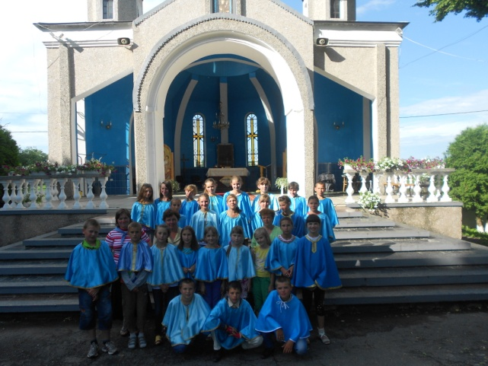
«Християнське виховання є більшим добром, ніж усе добро світу..»
Андрей Шептицький.
- Використання Біблійних текстів;
- Вислови Матері Терези, отців церкви як епіграфи до уроків;
Цитати з листів митрополита Андрея Шептицького про виховання молоді;
Створення учнями проектів, презентацій: «Духовність в моєму житті», «Традиції + Я = »; «Ціннісні орієнтації сучасної молоді», «Мова – духовний скарб народу», «Біблійні мотиви в творчості Тараса Шевченка».
Екскурсії до духовних святинь рідного краю (написання відгуків, оповідань, кольорограми почуттів, заміток в газету).

Slide 14
Рівень навченості учнів 9 класу
(з 5 по 8 клас)

Slide 15
Замість висновку…
Заповiдi 104-рiчного Андрiя Ворона –
як жити довго в щастi i радостi
1. Іди за світлом і сам неси світло. 2. Нічого не бійся. Ніщо і ніхто не може знищити твою безсмертну душу. І тому йди по життю вільно, чесно і спокійно. 3. Навчися радіти кожній подарованій тобі хвилині.
Смійся обличчям і душею.. 4. Принось радість іншим. Будь людяним. 5. Прощай усе і завжди. Прощай усіх і себе.
Будь завжди в такому стані, щоб Богу не було мерзко навідатися до тебе.
Дякую за увагу!

